Slide 1
グループミーティング
M214135 奥野涼雅

Slide 2
今回の内容
SEブロックの実装(途中)
Pytorchについて
アプリ開発

Slide 3
SEブロックの手法
従来のCNN(入力を3チャネル、出力を2チャネルとする)
チャネル1の
出力結果
チャネル2
チャネル1
チャネル2の
出力結果
SEブロックを搭載したCNN(入力を3チャネル、出力を2チャネルとする)
チャネル1の
出力結果
SE Block
重要度:低
チャネル2
チャネル間の重要度を決定する
チャネル1
チャネル2の
出力結果
重要度:高

Slide 4
SEブロックの実装について
チャネル1の
出力結果
SE Block
重要度:低
チャネル2
チャネル間の重要度を決定する
チャネル1
チャネル2の
出力結果
重要度:高
SEブロックの実装において重要な点
重要度をチャネルに適応させる際に入力が複数個になる
複雑なモデルの実装
Pytorchで実装

Slide 5
Pytorch,Tensorflow,Kerasの違い
完全に別々のフレームワークではなく、ある程度互いに関連
APIレベルについて
(APIレベル : コードを書く際にどの程度自身で書く必要があるかを示す。レベルが高い方がシンプルで扱いやすいが配列操作などの低いレベルの変更が困難、レベルが低いほど細かいところまで書く必要があるが慣れれば読みやすく何をしているか分かり易い。)
Pytorch : 低レベルAPIを提供 (より柔軟にモデルを変更することが可能)
Tensorflow : 高レベルAPIと低レベルAPIの両方を提供 (ややわかりにくい)
Keras : Tensorflowなどをバックエンドとして動作する高レベルAPIを提供 (非常に使いやすく、構造もシンプル)
より詳しいことについては実際のコードを見ながら説明

Slide 6
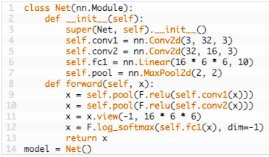
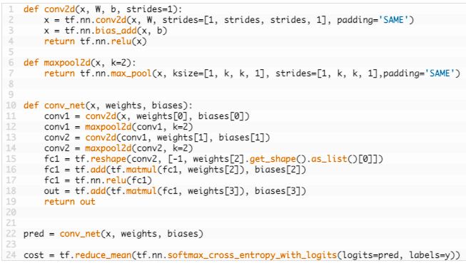
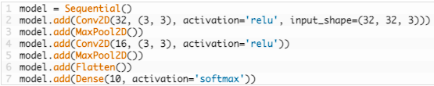
Pytorch,Tensorflow,Kerasの違い
コードの可読性
それぞれのフレームワークを用いて同じモデルを表現した際のコードの違いを比較
Pytorch
それぞれのフレームワークで右のネットワークを構築
Pytorch
Kerasよりも読みにくいがTensorflowほどではない
基本的な畳み込み処理などは存在するので使用可能
コンストラクタ(__init__)で構造を定義、forwardで順伝播の処理を記載
Tensorflow
Kerasを一切使わない場合、重みやバイアスを準備した上で色々な関数を定義する必要があるので複雑
Pytorch内のforwardと同じように定義できないため複雑なモデルの定義が困難
Keras
非常にシンプルで見やすいが自身で設定できる部分が極端に少ない
Input
Conv
Tensorflow
MaxPool
Conv
MaxPool
FC
Keras

Slide 7
Pytorch,Tensorflow,Kerasの違い
コードの可読性
それぞれのフレームワークを用いて同じモデルを表現した際のコードの違いを比較
Pytorch
デバッグについて
Pytorch
一般的なPythonのコードのデバッグの際に使用するデバッグツールが利用可能
コードが見やすいのでTensorflowよりバグを見つけやすい
Tensorflow
構造がかなり複雑なのでバグの発見が非常に困難
デバッグツールも非常に複雑なもの(tfdbg)しかない
Keras
非常に単純な構造なので困難ではない
Input
Conv
Tensorflow
MaxPool
Conv
MaxPool
FC
Keras

Slide 8
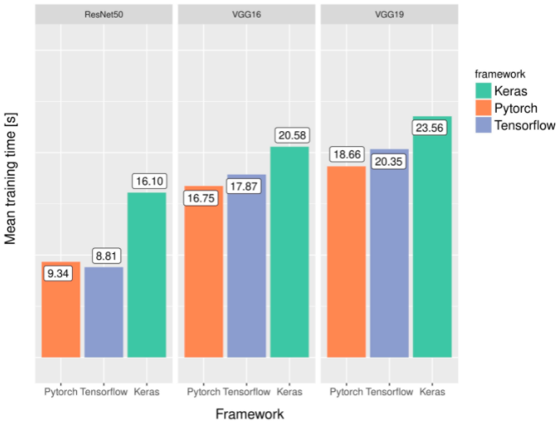
Pytorch,Tensorflow,Kerasの違い
学習速度
実験環境
ほぼ同じ条件でそれぞれのフレームワークを用いて
同じモデルを作成
データセット : Dog Breed Identification
ネットワークモデル : ResNet50,VGG16,VGG19
Kerasは他の二つのフレームワークに比べてかなり遅い

Slide 9
Pytorchでの実装
利点
より詳細な部分の変更が可能
他の人が書いたコードが読みやすい
バグが起きた際に対処する方法が複数存在
計算速度はTensorflowと同様に早い
欠点
慣れるまではコードが少し複雑
学習する際の重みの初期化や順伝播、誤差伝播の設定をする必要がある

Slide 10
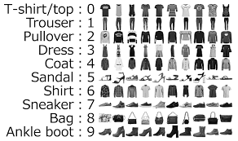

ResNet50の実装 (Pytorch)
データセット : FashionMnist
FashionMnist
$28 × 28$ のサイズ、0(白)~255(黒)で表現される画像データ
訓練データ(60000枚)とテストデータ(10000枚)で構成
10クラスで構成
最適化アルゴリズム : Adam
学習率 : 0.001
エポック数 : 20
結果
 | Accuracy | loss
訓練結果 | 0.955 | 0.123
テスト結果 | 0.909 | 0.293

Slide 11
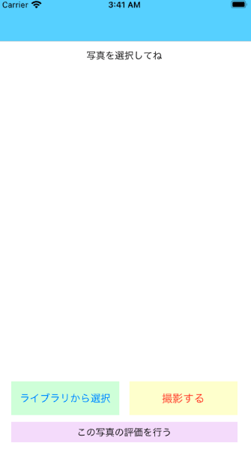
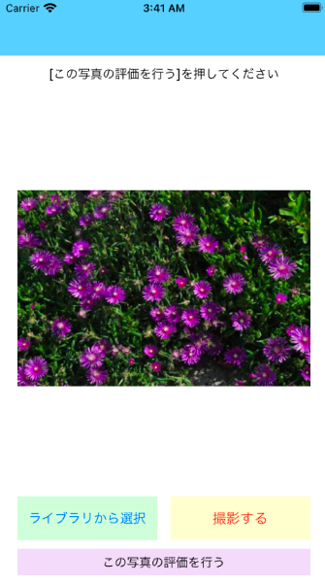
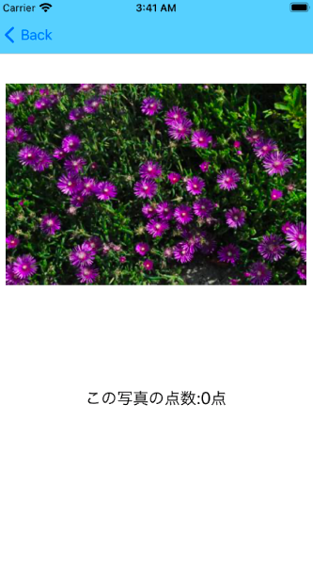
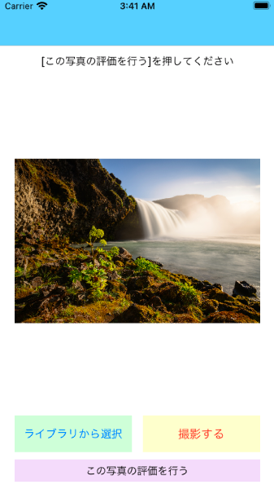
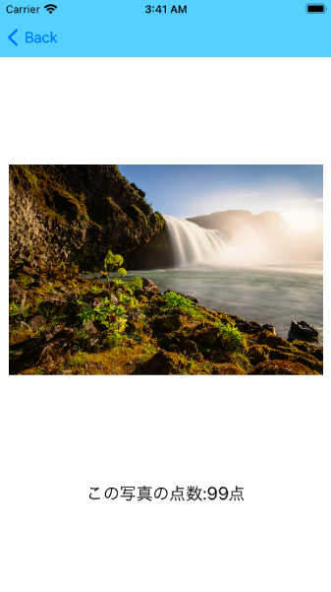
アプリ開発
ライブラリからの選択は完成
残りは実際に撮影した写真の評価の実装のみ

Slide 12
次回の内容
作成したデータセットをResNet50(Pytorch)に適応
アプリ制作(完成)

